Slide 1

TRÒ CHƠI
AI THÔNG MINH

Slide 2

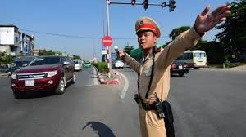
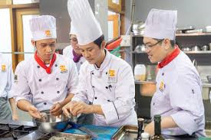

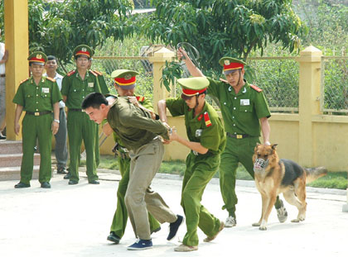

Câu 1: Cảnh sát hình sự làm công việc gì?
1
2
3
5
4
3
2
1
0
5
4
3
2
1
0

Slide 3

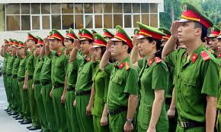
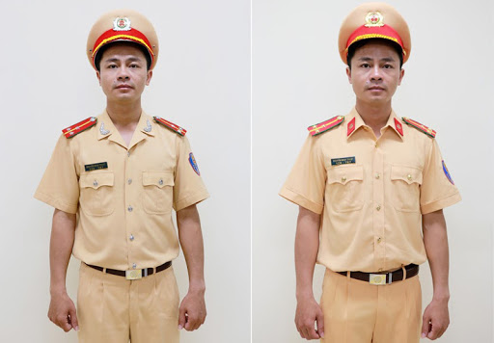
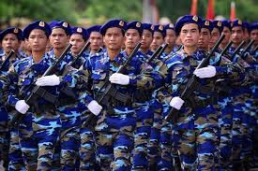
Câu 2: Trang phục của cảnh sát hình sự có màu gì?
1
2
3
5
4
3
2
1
0
5
4
3
2
1
0

